Slide 1

Simulation d’un jeu de billard français
Programmation – conception de l’IHM

Slide 2
Le jeu de billard
Jeu inventé en

Slide 3
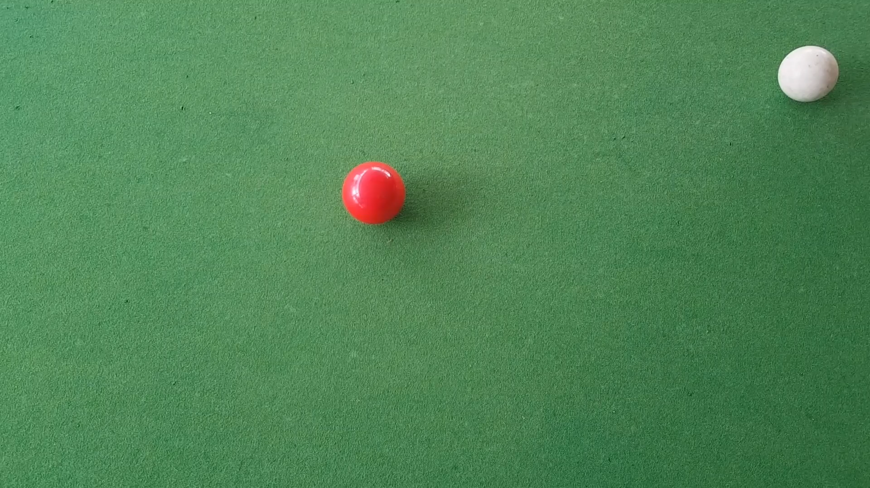
Introduction
Modélisation
Premier modèle en mécanique du point
Limitation
Evolution du modèle physique
Notes:
Présentation du projet, modélisation et hypothèses faites
Premier modèle en mécanique du point
Limitation
Evolution du modèle physique
Ajouter la vidéo coupée

Slide 4
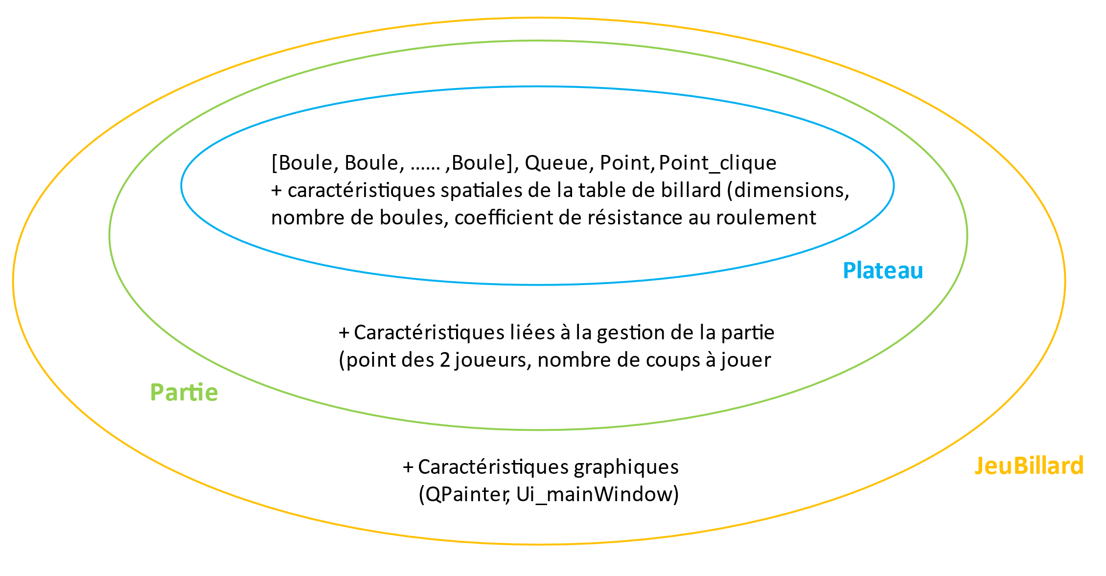
Structure du programme
Notes:
Diagramme de classe à reprendre (plus compact pour qu’il soit plus lisible)
Donner une vision d’ensemble aux examinateurs

Slide 5
Fonctionnement de l’IHM
Notes:
Cf le schéma de Félicie il est vraiment stylé

Slide 6
Point technique
Notes:
choisissez un ou des points techniques à présenter (un algorithme particulier, une structure particulière) tout en évitant de présenter du code "brut" (présentez éventuellement du pseudo-code ou des schémas explicatifs) ;

Slide 7
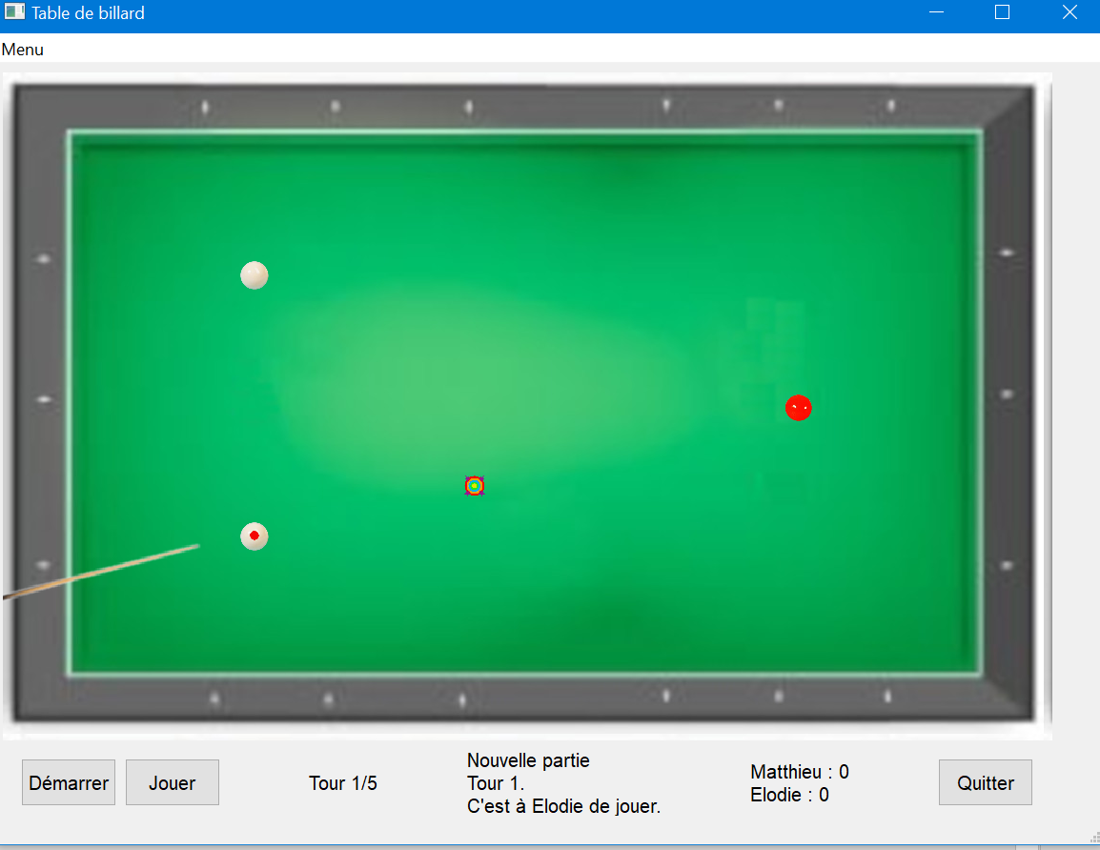
Notre application
Notes:
présentez l'application finale, les problèmes rencontrés ;

Slide 8
Problèmes rencontrés
Collision en mécanique du point
Déplacement discret des boules => vitesse à plafonner et fréquence de rafraichissement suffisamment importante

Slide 9
Conclusion

